Slide 1
会社経営に必須のあらゆる分野の専門家グループが
低価格であなたの会社の危機管理に丸ごと備えます
顧問パッケージサービス
since2020
会社経営の安定と成長に！
もしもに備えた危機管理に！
商標権に対応できます
気軽な相談相手に！
絵
＜サービス概要＞
月に1回担当者が経営者様と面談を行い、弁護士・社労士・FP・メンタルヘルス・弁理士の専門家グループで情報を共有します。何らかのアクションが望ましいとの結論に至った場合は、担当者からフィードバックを差し上げ、適切な解決案の提示をいたします。
パッケージ顧問料：月額１万円（税込トライアル価格）※1
契約期間：1年（更新あり※2）
※1 専門的な問題解決に当たる際は、当該専門家が対処します。その際はスポット料金が別途発生します。※2トライアルのため、2020年12月で終了する可能性があります。※3 契約書記載の契約事項が優先します。
お申し込み、お問い合わせは：xxx@yyy.zzzまで

Slide 2
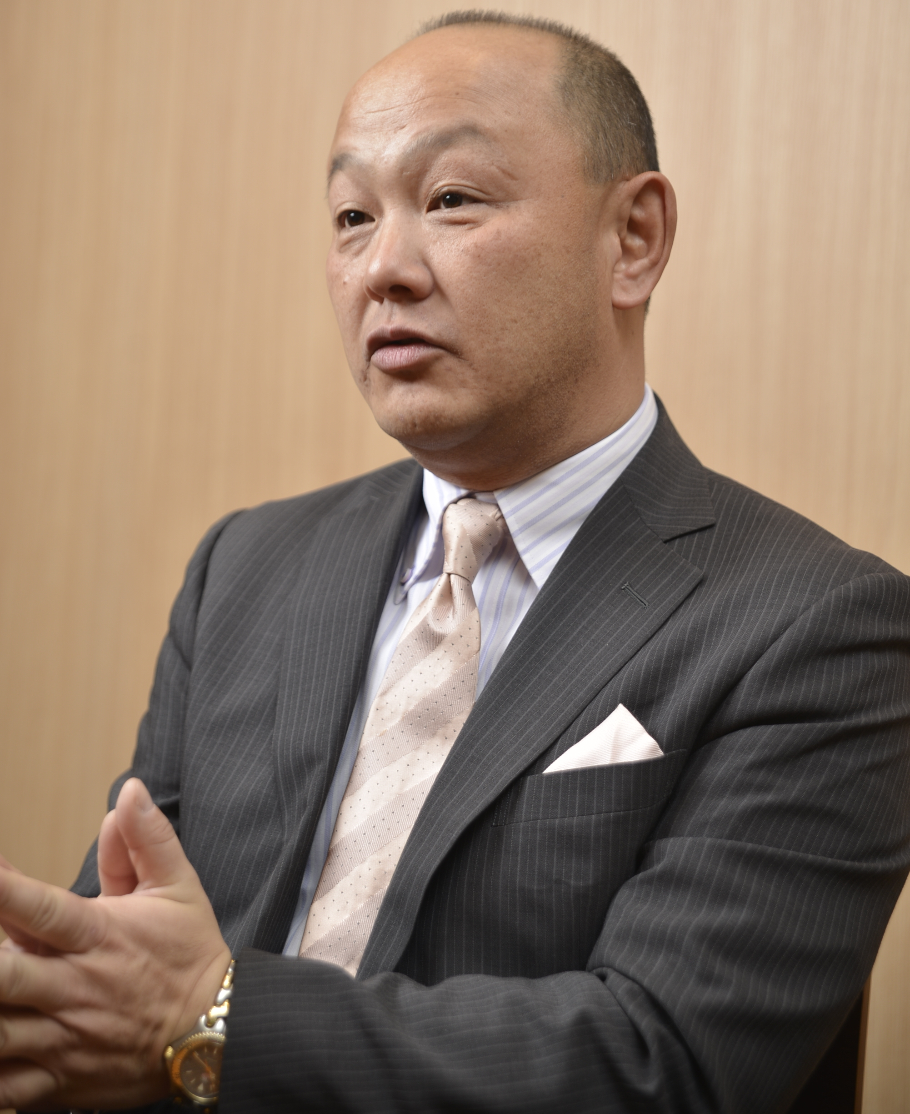
サービス運営メンバー
顔写真
大谷元（弁理士）
知的財産アドバイザー。特許・商標・著作権など知財全般に対応可能。相談者の業種に応じた知財戦略の立案。特許庁申請業務の代理。知財顧問。
田鍋智之（弁護士）
中路将徳（FP/キャリアコンサルタント）
堀内れい子（社会保険労務士）
柳康治（企業年金･メンタルコンサルタント）
独立年数 20年。実務年数 27年。出身地 横浜。長年に渡り中小企業を中心とした、賃金･人事･労務に関するコンサルタント業務に従事している中で「いかにして企業と人材が協調性を持って事業継続が出来るのか！」をテーマに、その実務面と人的メンタル面のコンサルをしている。

